Slide 1
Искусственный слой, богатый LiF, повышает стабильность литиевого анода в карбонатном электролите
Доклад на конференции · секционное заседание
Докладчик И. О. Фамилия, Институт химии XX университета
Конференция X Всероссийская конференция «Химические источники тока»
Дата XX сентября 2026 г. · секция X
Notes:
Что сказать (15 секунд): тема, фамилия, организация — председатель секции обычно уже вас представил.
Совет: название доклада может быть проще, чем название статьи, но в нём должен быть главный результат или метод.
Шаблоны SciDraw AI для исследователей · sci-draw.com · Пример: исследование и данные вымышлены и показывают только, как заполнять слайды.

Slide 2
Как работать с шаблоном конференционного доклада
Инструкция · при показе этот слайд скрыт
1 Следите за временем
2 Один слайд — один вывод
Секционный доклад — 12–15 минут, включая 3 минуты на вопросы; примерно минута на слайд. Больше 14 слайдов обычно не успеть.
Заголовок слайда с результатом — это вывод. На слайде — один график и два-три числа, которые его подтверждают.
3 Рисунки и графики
4 Контакты в конце
Рисунок — значок в рамке; ссылка под схемой открывает SciDraw AI с готовым промптом. Графики: «Изменить данные».
На последнем слайде — e-mail и QR-код статьи для обсуждения после доклада. Запасной слайд скрыт и вызывается по номеру.
Notes:
Служебный слайд, скрыт при показе. Прочитав, его можно удалить.
Шаблоны SciDraw AI для исследователей · sci-draw.com · Пример: исследование и данные вымышлены и показывают только, как заполнять слайды.

Slide 3
План доклада и главный вывод
ПЛАН ДОКЛАДА
01
Введение
Главный вывод
Слой, богатый LiF, нанесённый на литий заранее, примерно вдвое продлевает ресурс анода в карбонатном электролите.
Слушатели запомнят одну фразу — скажите её сразу.
Литиевый анод: потенциал и препятствия
02
Идея и методы
Как создаётся слой, богатый LiF
03
Результаты
Осаждение · циклирование · механизм
04
Выводы
Границы применимости и дальнейшие шаги
Notes:
Что сказать (30 секунд): сначала вывод, потом путь к нему. В этом главное отличие конференционного доклада от защиты: внимание зала максимально в первые минуты.
Шаблоны SciDraw AI для исследователей · sci-draw.com · Пример: исследование и данные вымышлены и показывают только, как заполнять слайды.

Slide 4
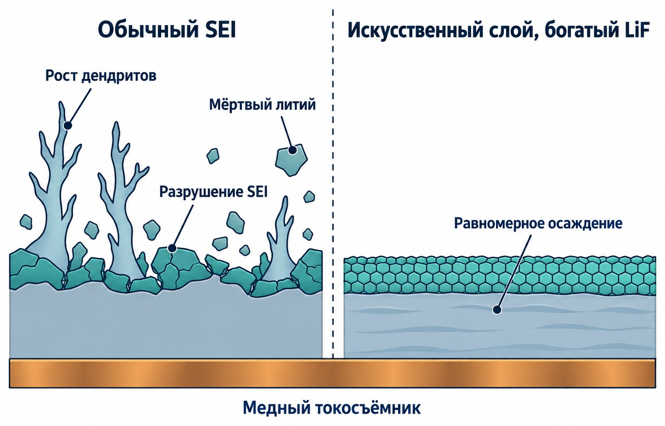
Литиевый анод: высокая ёмкость, но дендриты и побочные реакции
01 Введение
Почему литий
Теоретическая ёмкость 3860 мА·ч/г — в 10 раз выше, чем у графита.
В чём проблема
Неоднородный SEI растрескивается, растут дендриты, копится «мёртвый» литий; кулоновская эффективность падает.
Наша идея
Заранее создать плотный однородный слой, богатый LiF, вместо нестабильного SEI.
Рис. 1. Осаждение лития под обычным SEI и под слоем, богатым LiF (схема)
✦ Такую схему можно создать в SciDraw AI, промпт готов. Открыть SciDraw AI →
Notes:
Что сказать (1 минута): «почему важно → в чём проблема → наша идея»; схема справа читается с первого взгляда.
Промпт для рисунка: пример создан этим промптом. Ссылка под рисунком заполнит его автоматически — замените систему на свою:
Нарисуй сравнительную схему проблемы литиевого металлического анода, плоский векторный стиль, белый фон, цвета тёмно-синий и сине-зелёный, немного янтарного для акцентов. Две колонки рядом. Левая колонка с подписью «Обычный SEI»: на поверхности лития слой SEI растрескивается, вверх растут дендриты лития, отломившиеся частицы превращаются в «мёртвый литий»; рядом подписи «Рост дендритов», «Разрушение SEI», «Мёртвый литий». Правая колонка с подписью «Искусственный слой, богатый LiF»: плотный однородный защитный слой, под ним литий осаждается ровно и плотно, подпись «Равномерное осаждение». Внизу обеих колонок медная фольга с подписью «Медный токосъёмник» (подпись один раз, по центру под обеими колонками). Каждая подпись встречается один раз, все подписи на русском языке, заголовок не пиши.
Шаблоны SciDraw AI для исследователей · sci-draw.com · Пример: исследование и данные вымышлены и показывают только, как заполнять слайды.

Slide 5
Известные подходы и наша ниша
01 Введение
Подход | Преимущества | Ограничения
Добавки к электролиту | Просто, легко масштабировать | Расходуются; при длительном циклировании теряют эффект
Искусственный SEI (PVD / CVD) | Плотный, контролируемый слой | Дорогое оборудование, сложно на большой площади
3D-токосъёмники | Снижают локальную плотность тока | Лишняя неактивная масса, ниже удельная энергия
Наша ниша Слой, богатый LiF, формируется in situ пропиткой лития в растворе при комнатной температуре: просто и совместимо с коммерческим карбонатным электролитом.
Notes:
Что сказать (45 секунд): не нужно обозревать всю область — две-три группы методов, ближайших к вашему, и что они оставляют нерешённым.
Совет: если нужны ссылки, добавьте в таблицу «автор, год»; полный список — на запасном слайде.
Шаблоны SciDraw AI для исследователей · sci-draw.com · Пример: исследование и данные вымышлены и показывают только, как заполнять слайды.

Slide 6
Логика работы: создать → наблюдать → проверить → объяснить
02 Идея и методы
Создать
Наблюдать
Проверить
Объяснить
Пропитка
Осаждение
Циклирование
Механизм
Литий в растворе фторсодержащего прекурсора: слой LiF in situ
Перенапряжение и морфология осадка
Симметричные и полные ячейки, длительные испытания
Послойный РФЭС, ионная проводимость
✦ Слайд собран из редактируемых фигур. Нужна схема-картинка? Промпт уже заполнен. Открыть SciDraw AI →
Notes:
Что сказать (30 секунд): на какой шаг отвечает каждый следующий слайд; порядок слайдов с результатами тот же.
Шаблоны SciDraw AI для исследователей · sci-draw.com · Пример: исследование и данные вымышлены и показывают только, как заполнять слайды.

Slide 7
Экспериментальная часть
02 Идея и методы
Получение слоя
  Пропитка лития в растворе прекурсора (пример: 25 °C, 10 мин)
  Промывка растворителем и сушка
  Перчаточный бокс: H₂O, O₂ < 0,1 ppm
Характеризация
  СЭМ: морфология осадка, толщина слоя
  РФЭС с профилированием: состав слоя
  Импедансная спектроскопия: ионная проводимость
Электрохимия
  Li||Cu: перенапряжение, кулоновская эффективность
  Li||Li: 1 мА/см², 1 мА·ч/см²
  Li||LFP: длительное циклирование, 1C
Notes:
Что сказать (45 секунд): только условия, без которых не понять результаты; остальные параметры — в статье или на запасном слайде.
Шаблоны SciDraw AI для исследователей · sci-draw.com · Пример: исследование и данные вымышлены и показывают только, как заполнять слайды.

Slide 8
Слой LiF снижает перенапряжение зародышеобразования на ~40 %
03 Результаты · осаждение
Морфология осадка (СЭМ)
Вставьте СЭМ-снимок
чистая Cu
Вставьте СЭМ-снимок
слой LiF
На слое LiF литий осаждается плотными блоками; на чистой меди видны дендриты.
Рис. 2. Перенапряжение в ячейке Li||Cu, 0,5 мА/см² (пример данных; M ± SD, n = 3)
✦ Правка: правый щелчок → «Изменить данные». Открыть в SciVis →
Notes:
Что сказать (1 минута): прочитать вывод в заголовке, показать числа на графике, затем СЭМ-снимки — чтобы разницу «увидели».
Совет: СЭМ, ПЭМ и другие экспериментальные изображения — только ваши исходные снимки, не генерируйте их ИИ. Две рамки справа — заглушки: удалите и вставьте свои снимки.
Шаблоны SciDraw AI для исследователей · sci-draw.com · Пример: исследование и данные вымышлены и показывают только, как заполнять слайды.

Slide 9
Через 500 циклов сохраняется 86 % ёмкости вместо 41 %
03 Результаты · циклирование
86 %
ёмкости после 500 циклов
99,3 %
кулоновская эффективность
≈ 2 раза
дольше ресурс
Рис. 3. Циклирование полной ячейки Li||LFP при 1C (пример данных)
✦ Правка: правый щелчок → «Изменить данные». Открыть в SciVis →
Notes:
Что сказать (1 минута): это главный график. Сначала объясните, какая линия что означает, затем остановитесь на 500-м цикле.
Совет: три числа справа слушатели запомнят лучше всего — они должны совпадать с графиком и текстом.
Шаблоны SciDraw AI для исследователей · sci-draw.com · Пример: исследование и данные вымышлены и показывают только, как заполнять слайды.

Slide 10
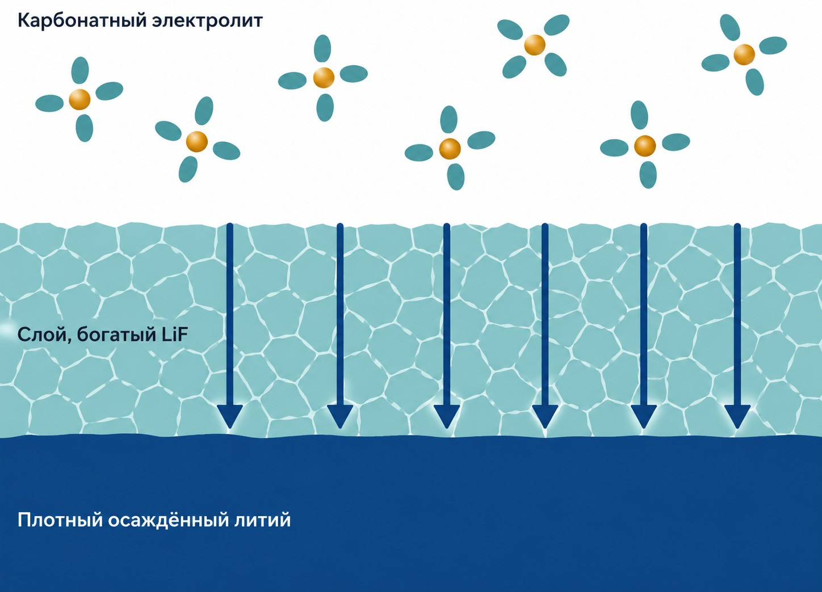
Слой LiF выравнивает поток ионов и защищает электролит
03 Результаты · механизм
Состав
По данным РФЭС с профилированием слой состоит в основном из LiF, толщина ~50 нм.
Перенос ионов
Ионная проводимость на границе выше, поток ионов лития равномернее.
Стабильность
Слой подавляет разложение электролита; импеданс при циклировании растёт медленнее.
Рис. 4. Как слой, богатый LiF, стабилизирует литиевый анод (схема)
✦ Схему механизма можно создать в SciDraw AI. Открыть SciDraw AI →
Notes:
Что сказать (1 минута): схема слева объясняет, почему получились результаты двух предыдущих слайдов.
Промпт для рисунка: пример создан этим промптом, ссылка под рисунком заполнит его автоматически:
Нарисуй схему механизма: как искусственный слой, богатый LiF, стабилизирует литиевый металлический анод. Плоский векторный стиль, белый фон, цвета тёмно-синий, сине-зелёный и янтарный. Три горизонтальных слоя сверху вниз на всю ширину изображения: вверху «Карбонатный электролит» с ионами лития; в середине «Слой, богатый LiF» — плотный слой зёрен, через который ионы лития проходят вниз ровными параллельными тёмно-синими стрелками; внизу «Плотный осаждённый литий». Оставь только эти три подписи на русском языке, каждую один раз, слева от своего слоя. Не рисуй легенду, нумерацию и другой текст, заголовок не пиши.
Шаблоны SciDraw AI для исследователей · sci-draw.com · Пример: исследование и данные вымышлены и показывают только, как заполнять слайды.

Slide 11
Сравнение с известными подходами
04 Выводы
Подход | Сложность | Совместимость с карбонатами | Масштабируемость
Добавки к электролиту | низкая | частичная | высокая
Искусственный SEI (PVD / CVD) | высокая | да | низкая
Наша работа: пропитка в растворе | низкая | да | выше средней
Примечание Качественное сравнение приведено для образца вёрстки; в реальном докладе дайте количественные показатели в сопоставимых условиях и ссылки.
Notes:
Что сказать (30–45 секунд): на конференции почти всегда спрашивают «а как это соотносится с работой X?» — таблица экономит время.
Совет: сравнивайте при одинаковой плотности тока, удельной ёмкости и электролите, иначе числа несопоставимы.
Шаблоны SciDraw AI для исследователей · sci-draw.com · Пример: исследование и данные вымышлены и показывают только, как заполнять слайды.

Slide 12
Выводы и перспективы
04 Выводы
Выводы
Ограничения и планы
1. Пропитка в растворе создаёт на литии слой LiF.
2. Перенапряжение ниже на ~40 %, осадок плотнее.
3. После 500 циклов — 86 % ёмкости вместо 41 %.
Не проверено при ёмкости > 3 мА·ч/см².
Поведение слоя при нагреве не изучено.
Далее: пакетные ячейки, in situ методы.
Главное слой, богатый LiF, примерно вдвое продлевает ресурс литиевого анода в карбонатном электролите.
Notes:
Что сказать (45 секунд): выводы по пунктам, затем вернуться к фразе из начала доклада — круг замкнулся.
Шаблоны SciDraw AI для исследователей · sci-draw.com · Пример: исследование и данные вымышлены и показывают только, как заполнять слайды.

Slide 13
Благодарности
Благодарности
Научный руководитель
Соавторы
Профессору И. О. Фамилии — за руководство и поддержку.
Группе И. О. Фамилии — за помощь с измерениями РФЭС.
Центр коллективного пользования
Финансирование
ЦКП «Аналитический центр» XX университета.
Работа выполнена при поддержке РНФ, проект № XX-XX-XXXXX.
Notes:
Что сказать (15 секунд): коротко; в конференционном докладе благодарности намного короче, чем на защите. Номер гранта на слайде часто требуется условиями финансирования.
Шаблоны SciDraw AI для исследователей · sci-draw.com · Пример: исследование и данные вымышлены и показывают только, как заполнять слайды.

Slide 14
Спасибо за внимание!
Докладчик И. О. Фамилия · XX университет
E-mail name@university.ru
Статья Журнал, 2026 (QR-код справа)
Статья / сайт лаборатории
Notes:
Что сказать: «Спасибо за внимание, готов(а) ответить на вопросы». Оставайтесь на этом слайде. Справа нажмите на значок и вставьте QR-код статьи или сайта лаборатории.
Шаблоны SciDraw AI для исследователей · sci-draw.com · Пример: исследование и данные вымышлены и показывают только, как заполнять слайды.

Slide 15
Возможные вопросы и тезисы ответов
Запасной слайд · скрыт при показе, вызывается по номеру
Возможный вопрос | Тезисы ответа | Данные
Как контролируется толщина слоя? | Временем пропитки: 10 мин — около 50 нм; дольше — заметно растёт импеданс. | Рис. S2
Работает ли при высокой удельной ёмкости? | Стабильно до 3 мА·ч/см²; выше — следующий этап работы. | Слайд 12
Чем лучше добавки FEC? | Слой можно сочетать с FEC: их действие дополняет друг друга. | Рис. S5
Notes:
Скрытый слайд. Во время вопросов наберите его номер в режиме показа и нажмите Enter.
Шаблоны SciDraw AI для исследователей · sci-draw.com · Пример: исследование и данные вымышлены и показывают только, как заполнять слайды.

